Slide 1

Manejos en producción de hortalizas orgánicas en invernaderos y aire libre
Dr. Hernán Paillán
2018

Slide 2
Contenido
Aspectos básicos del manejo orgánico
Manejos en producción en invernadero
Desafíos para la producción al aire Libre
Conclusiones y desafíos del sistema orgánico

Slide 3
Introducción
Elementos para el manejo de la fertilidad de suelo en sistemas agrícolas sustentables destacan: el contenido de materia orgánica, el humus estable, la composición en bacterias, hongos, algas, lombrices e insectos, la estructura del suelo, entre otros.
Los contenidos deseables de materia orgánica en un suelo usado en horticultura debería ser igual o superior a 2,0%; pudiendo fluctuar entre 0,5 hasta 3%. Forman parte de la materia orgánica organismos vivos del suelo, residuos orgánicos frescos, en descomposición y humificados.

Slide 4
Manejo de la fertilidad de suelo en agricultura orgánica
Manejo de técnicas de laboreo
Empleo de las rotaciones de cultivo
Uso de abonos orgánicos
Fomento de la biodiversidad

Slide 5
Los suelos sanos son la base para la producción de alimentos saludables (FAO. 2015)
Qué es un suelo sano ?
La salud del suelo se ha definido como su capacidad para funcionar como un sistema vivo.
Los suelos sanos mantienen una comunidad variada de organismos del suelo que ayudan a controlar las enfermedades de las plantas, insectos y malezas, forman asociaciones simbióticas beneficiosas con las raíces, reciclan nutrientes esenciales para las plantas, mejoran la estructura del suelo con efectos positivos para el agua del suelo y la capacidad de retención de nutrientes, y en última instancia mejoran la producción agrícola.
Un suelo sano también contribuye a la mitigación del cambio climático, manteniendo o aumentando su contenido de carbono.

Slide 6
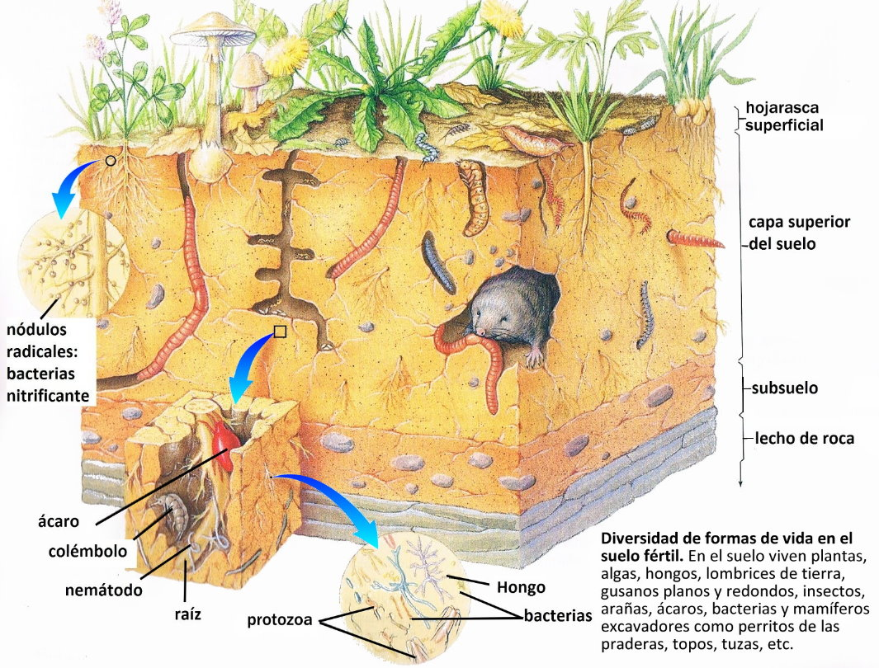
Importancia de la Biodiversidad del suelo
La cantidad de microorganismos en un gramo de suelo puede variar entre 10⁷ y 10⁹ células.
Se conocen cerca del 1% de las especies que viven en el suelo.
http://www.esfacilserverde.com/portal25/images/articulos/red_suelo5.jpg

Slide 7
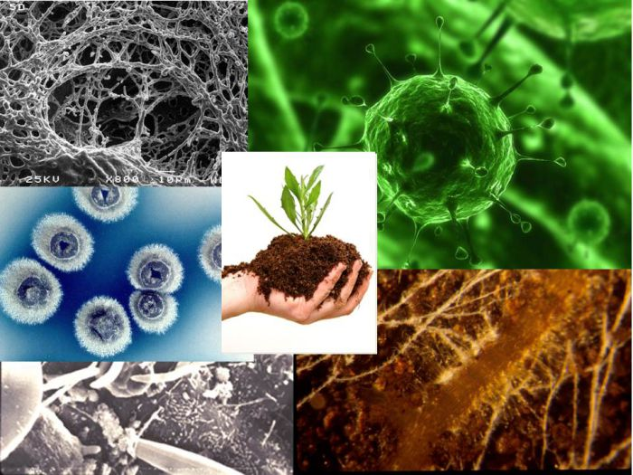
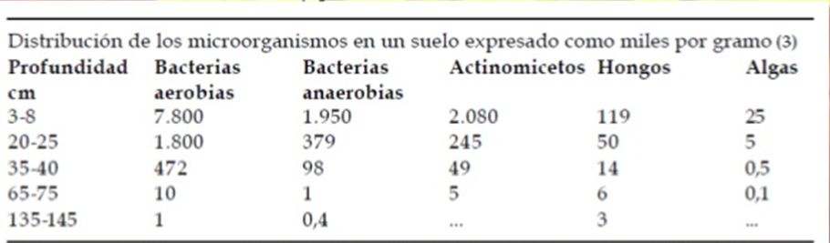
Microorganismos de suelo
https://cdn-asset-mel-1.airsquare.com/emnz/library/microbial-soil.jpg
https://cdn-asset-mel-1.airsquare.com/emnz/library/microbial-soil.jpg

Slide 8
Manejo de la fertilidad de suelo en producción orgánica en invernaderos y aire libre
Uso de abonos verdes
Compost
Humus de lombriz
Abonos complementarios ( biopreparados, extractos de plantas y algas, etc.)

Slide 9
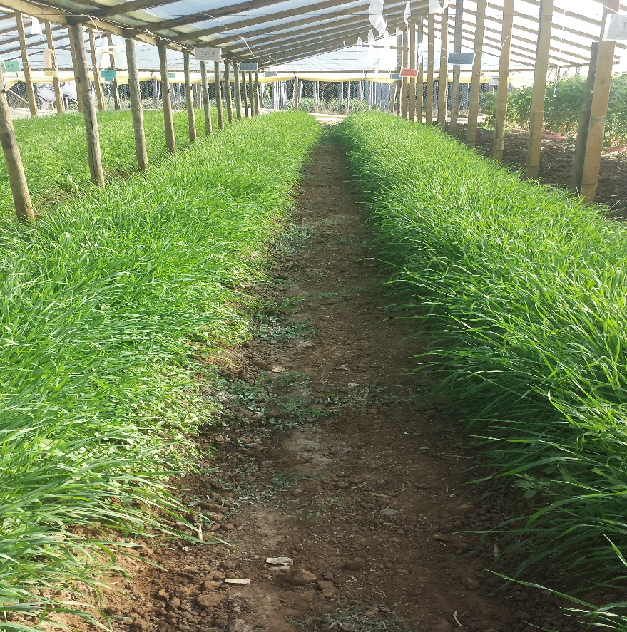
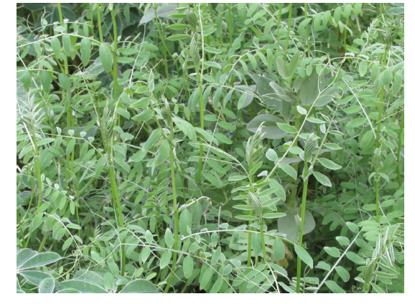
Abonos verdes en invernaderos
Mezclas de avena vicia lupino
mezclas vicia-lupino-habas

Slide 10
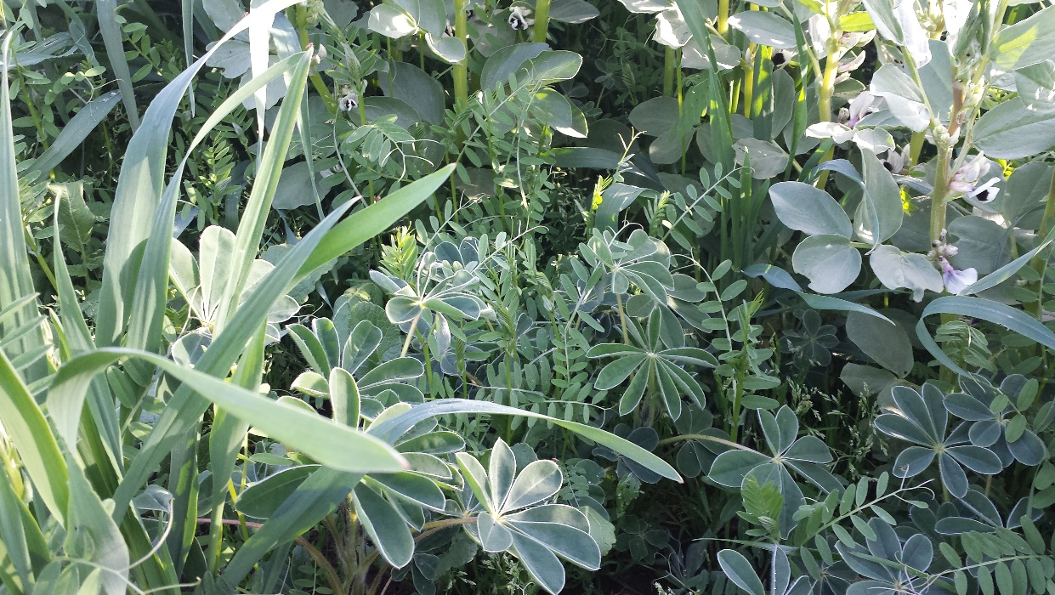
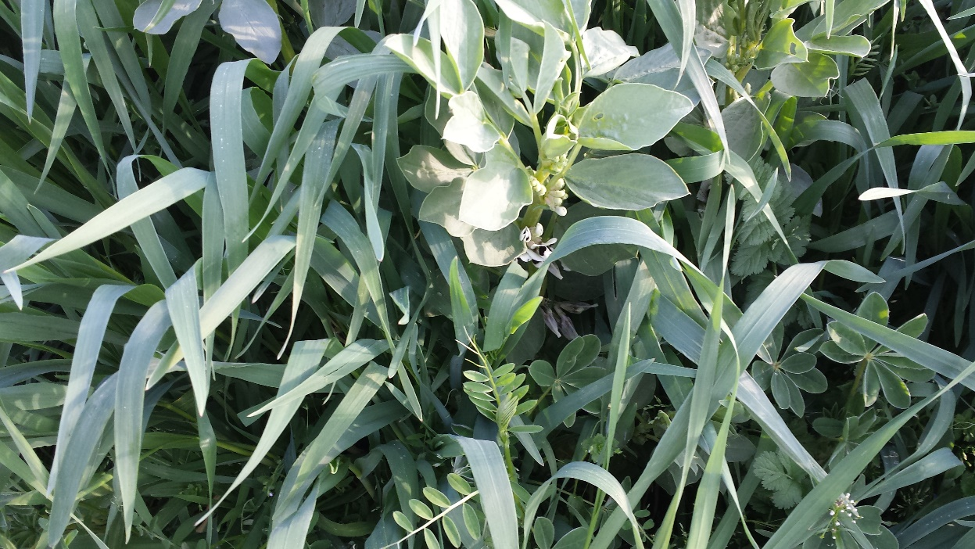
Abonos verdes al aire libre

Slide 11
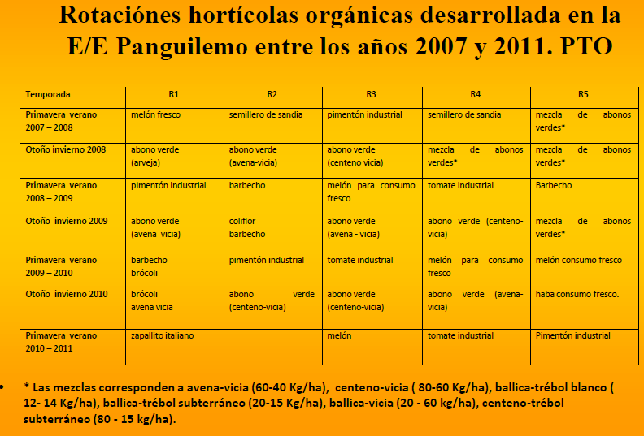

Slide 12
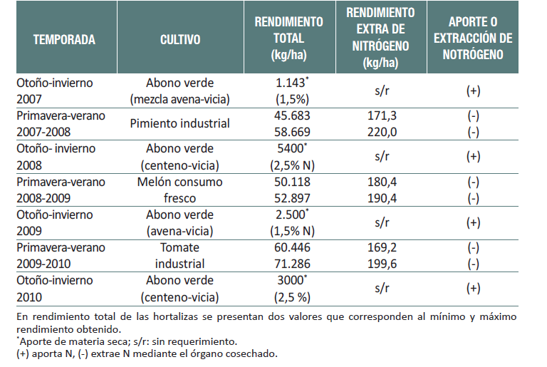
Rendimiento físico, aporte y extracción de nitrógeno por cultivos para una rotación hortícola bajo manejo orgánico (Paillan, et al 2012)

Slide 13
Resultados de cultivos orgánicos de hortalizas en invernaderos: Manejos en cultivo de tomate temporada 2015/2016

Slide 14
Resultados de cultivos orgánicos de hortalizas en invernaderos: Aportes totales de nutrientes en cultivo de tomate para la dosis 100% de nitrógeno temporada 2015/2016

Slide 15
Rendimiento del cultivo de tomate cultivar Ichiban en invernadero bajo manejo orgánico según aporte de nutrientes y uso de la bacteria promotora del crecimiento ( Kosakonia radicincitans ) 2015/2016 E/E Panguilemo.

Slide 16
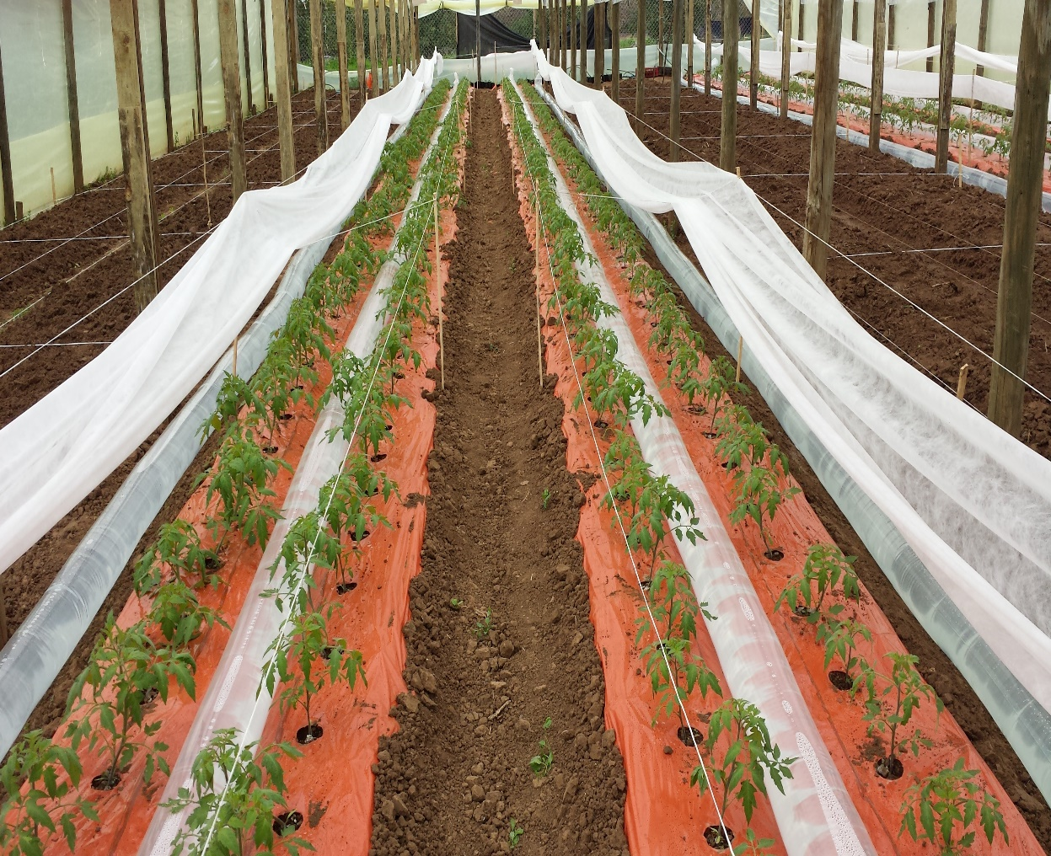
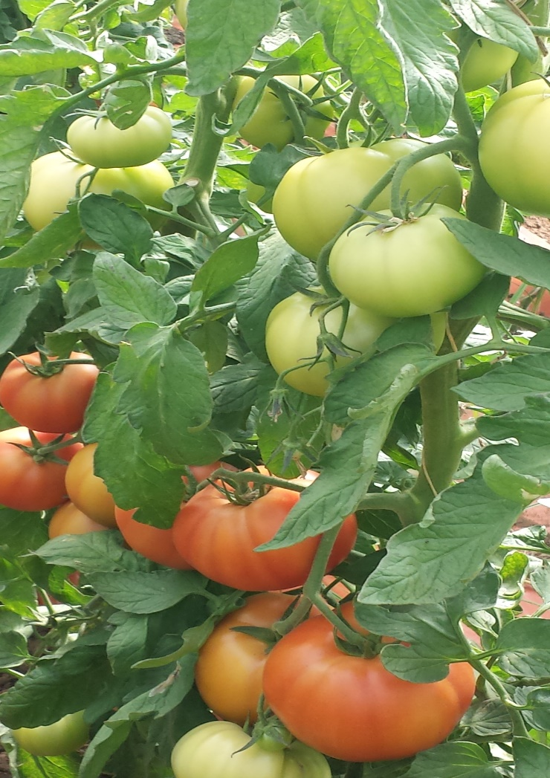
Manejos del cultivo de tomate según fenología en invernaderos

Slide 17
Manejos evaluados en cultivo de tomate temporada 2016/2017

Slide 18
Aportes totales de nutrientes en cultivo de tomate cv Ichiban para la dosis 100% de nitrógeno temporada 2015/2016

Slide 19
Rendimiento del cultivo de tomate cultivar Ichiban en invernadero bajo manejo orgánico según aporte de nutrientes y uso de la bacteria promotora del crecimiento ( Kosakonia radicincitans ) 2016/2017 E/E Panguilemo.

Slide 20
Solidos solubles, presión y materia seca de frutos de tomate cv Ichiban según dosis de nitrógeno total con y sin uso de Kosakonia radicincitans en invernadero temporada 2016/2017 E/E Panguilemo.

Slide 21
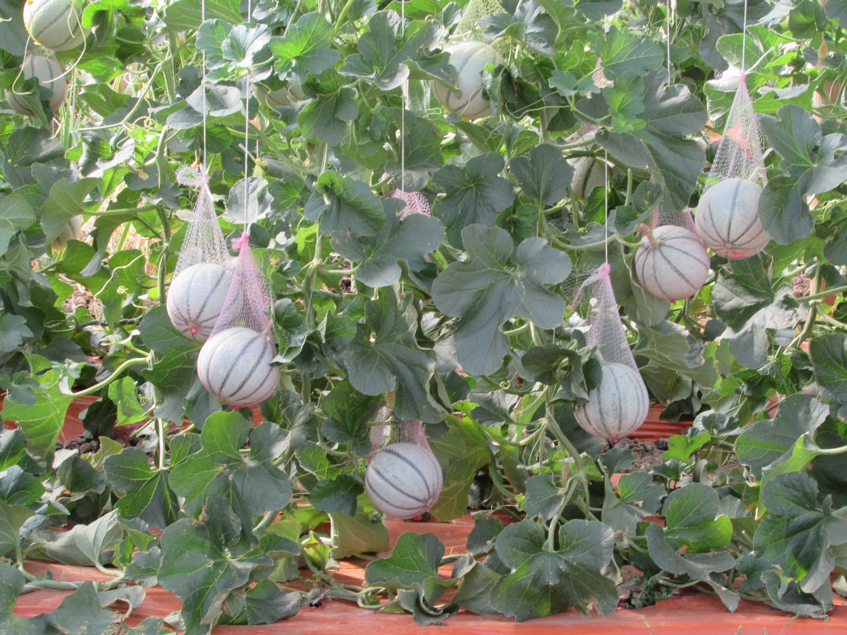
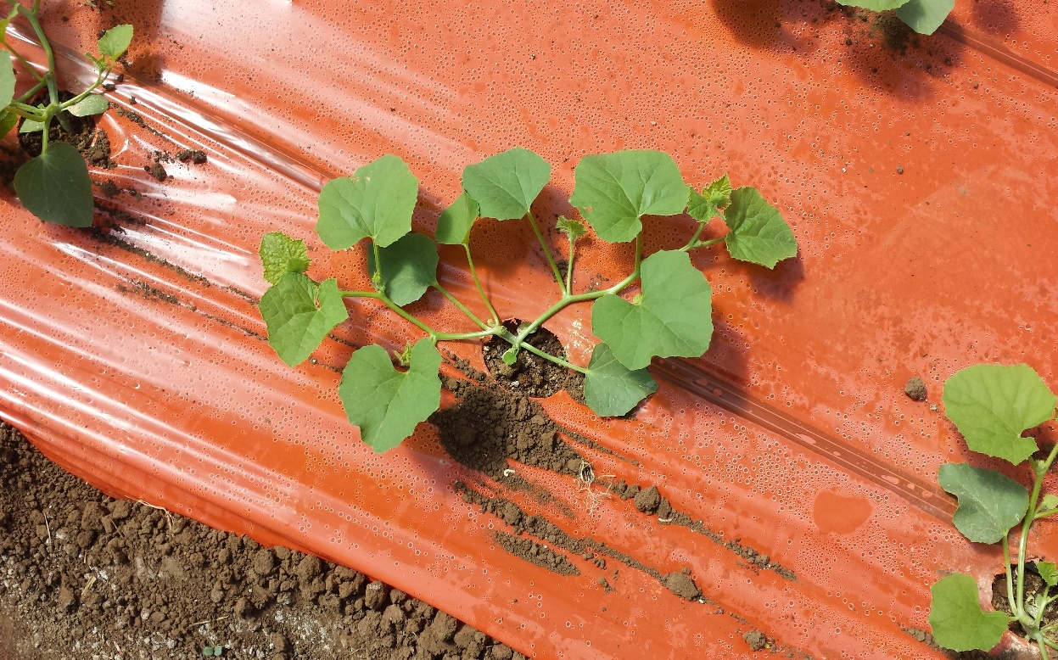
Resultados de cultivos orgánicos de hortalizas en invernaderos: Melón temporada 2015/2016

Slide 22
Manejos evaluados en cultivo de melón tipo Charentais cv Lunabel temporada 2015/2016. E/E Panguilemo

Slide 23
Aportes totales de nutrientes en cultivo de melón tipo Charentais cv Lunabel para la dosis 100% de nitrógeno temporada 2015/2016. E/E Panguilemo

Slide 24
Producción de frutos comerciales, descarte y totales para el cv Lunabel, según manejos temporada 2015/2016. E/E Panguilemo.

Slide 26
Manejos evaluados en melón tipo Charentais cv Máltese, temporada 2016/2017 E/E Panguilemo

Slide 27
Aportes totales de nutrientes en cultivo de melón cv Máltese para la dosis 100% de nitrógeno temporada 2016/2017

Slide 28
Producción de frutos totales, comerciales y descarte del cv Máltese según manejos en la temporada 2016/2017 E/E Panguilemo.

Slide 29
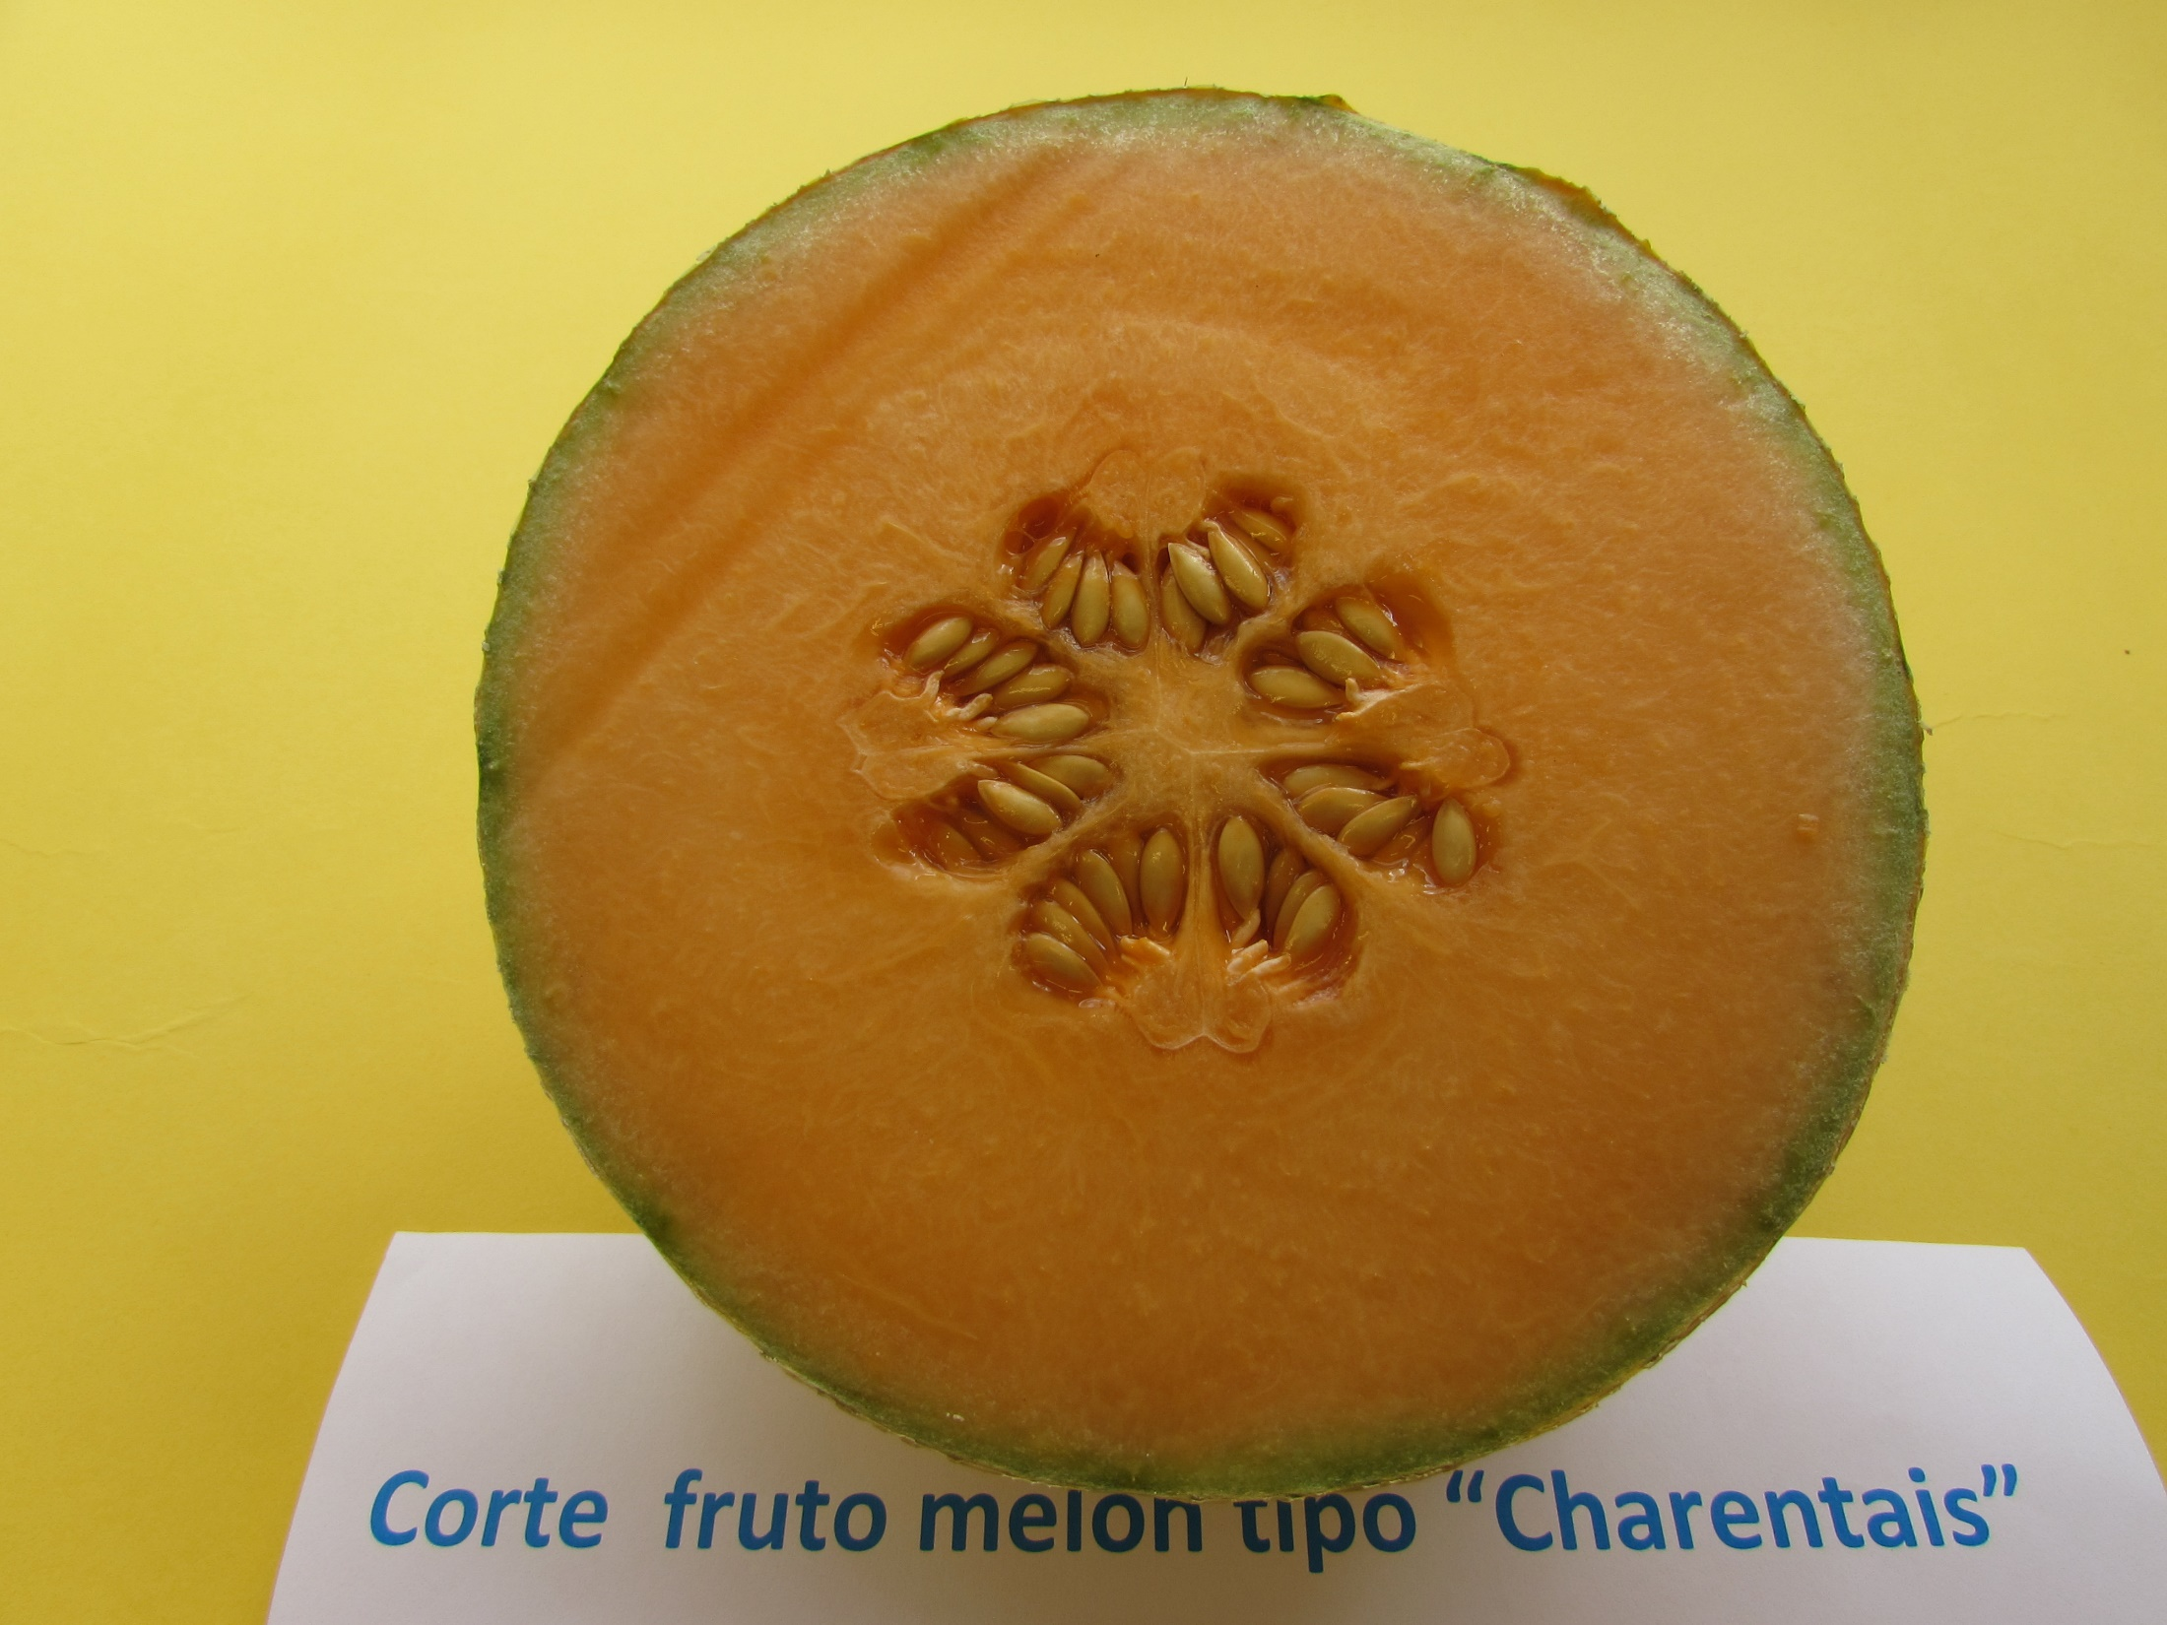

Slide 30
Conclusiones y recomendaciones
Para el manejo orgánico de cultivos hortícolas en invernadero y al aire libre, la fertilidad de suelo tiene un papel central en la sustentabilidad productiva.
La combinación de abonos verdes y aportes de compost y /o Humus de lombriz contribuyen a la nutrición de los cultivos y a fortalecer la biodiversidad en el sistema de producción orgánico.
El uso complementario de organismos promotores del crecimiento vegetal son un aporte al sistema de producción y se sugiere realizar la infestación en la etapa de almacigo.
El cultivo de melón tipo Charentais en invernadero destaca como una alternativa de producción fuera de temporada.

Slide 31
Gracias …………
hpaillan@Utalca.cl

